Slide 1


本章基本要求
会判：判断电路中有无反馈及反馈的性质
会算：估算深度负反馈条件下的放大倍数
会引：根据需求引入合适的反馈

Slide 2
7.1 反馈的基本概念与分类
1 什么是反馈
2 直流反馈与交流反馈
3 正反馈与负反馈
4 串联反馈与并联反馈
5 电压反馈与电流反馈

Slide 3
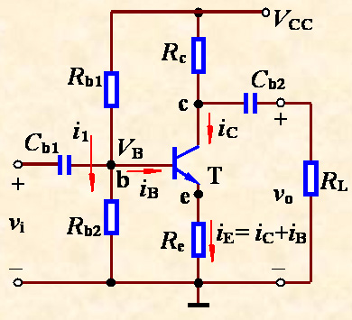
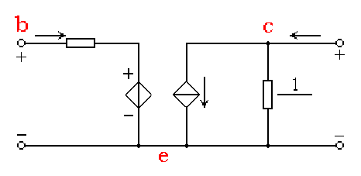
1 什么是反馈
将电子系统输出回路的电量（电压或电流），送回到输入回路的过程。
内部反馈
I_{b}
h_{ie}
i_{c}
v_{be}
h_{re}v_{ce}
h_{fe}i_{b}
v_{ce}
h_{oe}
外部反馈

Slide 4
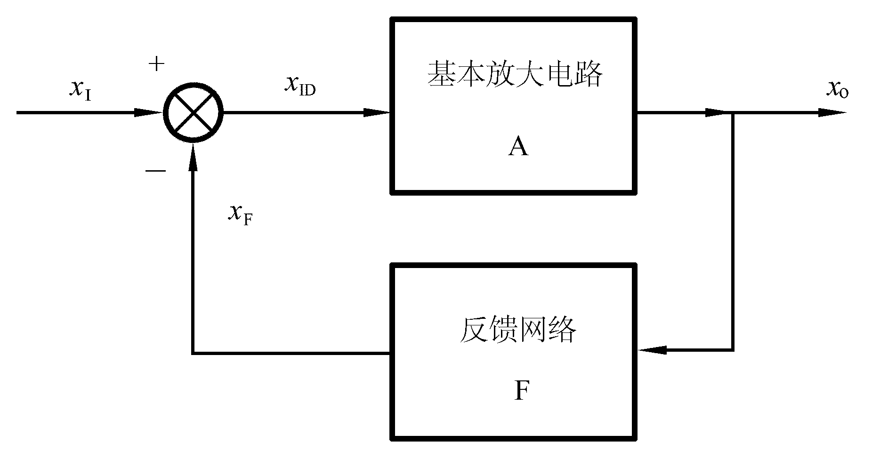
1 什么是反馈
基本放大电路的输入信号（净输入信号）
框图
输出信号
反馈放大电路的输入信号
反馈信号
反馈通路——信号反向传输的渠道
开环 ——无反馈通路
闭环 ——有反馈通路

Slide 5
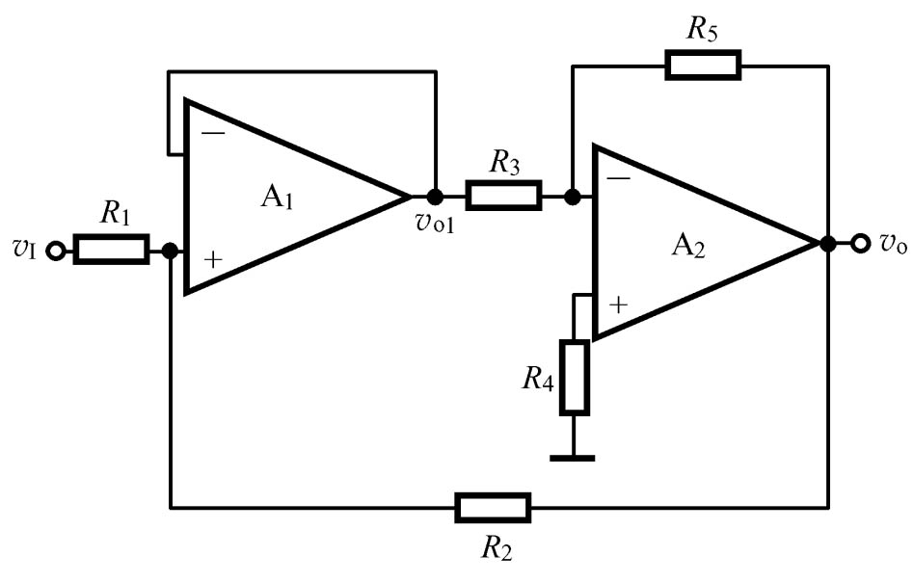
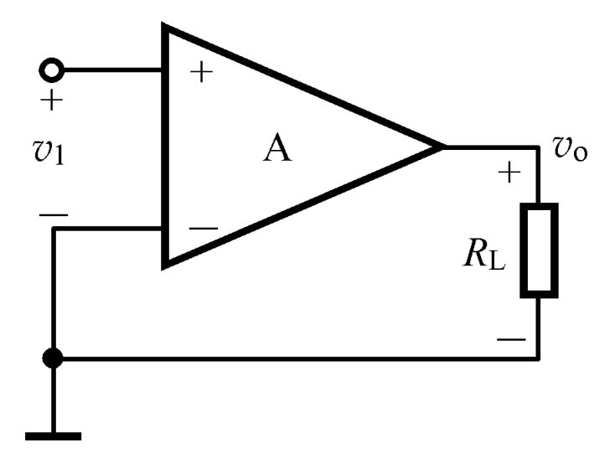
1 什么是反馈
反馈通路（本级）
反馈通路（本级）
判断电路是否存在反馈通路
反馈通路（级间）

Slide 6
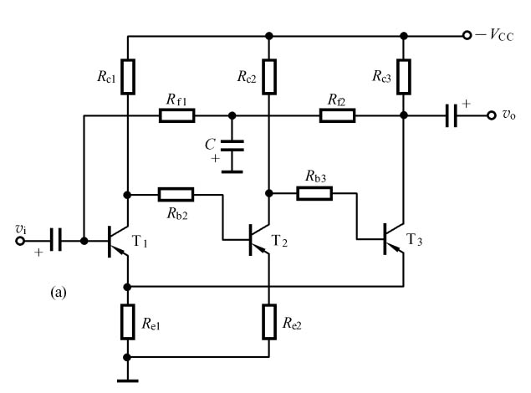
2 直流反馈与交流反馈
根据反馈到输入端的信号是交流，还是直流，或同时存在，来进行判别。
直流反馈
交、直流反馈

Slide 7
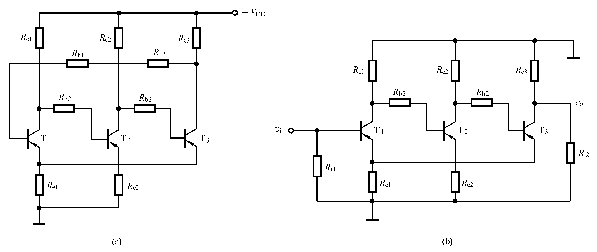
2 直流反馈与交流反馈
(a)直流通路 (b)交流通路

Slide 8
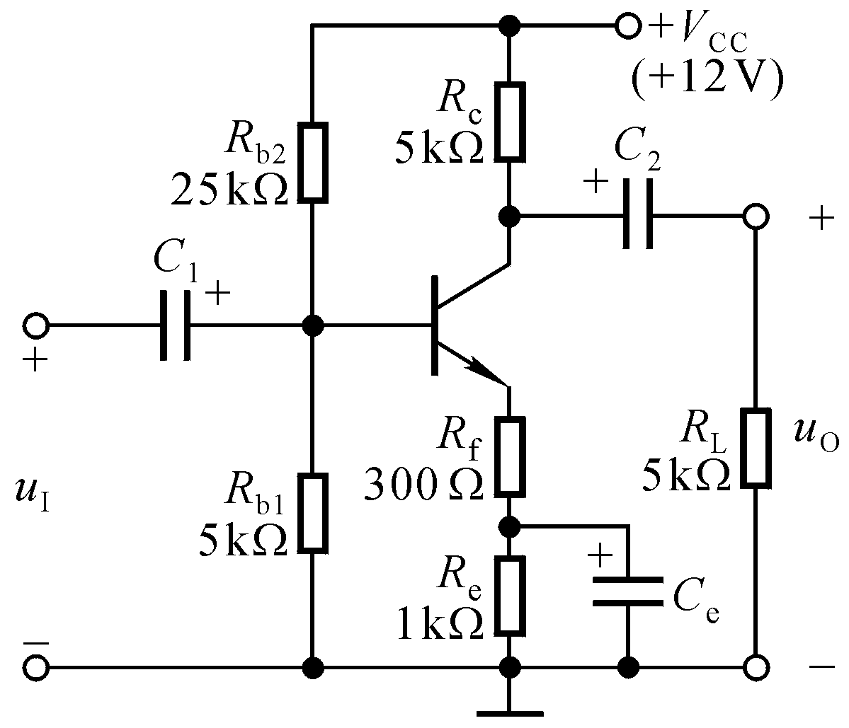
直流通路中存在的反馈称为直流反馈，交流通路中存在的反馈称为交流反馈。
引入交流负反馈
引入直流负反馈

Slide 9
3 正反馈与负反馈
从输出端看
正反馈：输入量不变时，引入反馈后输出量变大了。
负反馈：输入量不变时，引入反馈后输出量变小了。
从输入端看
正反馈：引入反馈后，使净输入量变大了。
负反馈：引入反馈后，使净输入量变小了。
净输入量可以是电压，也可以是电流。

Slide 10
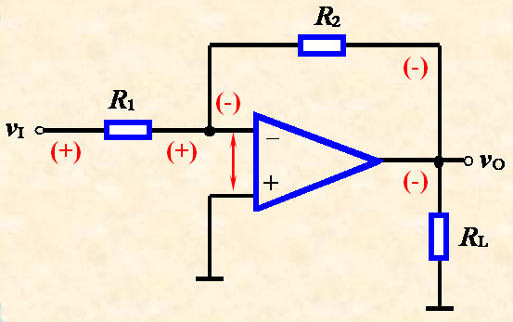
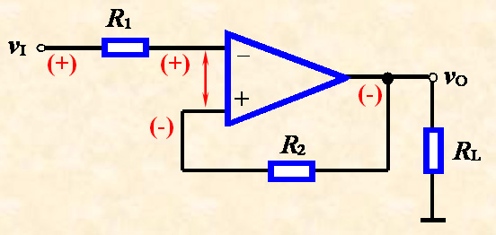
3 正反馈与负反馈
判别方法：瞬时极性法。即在电路中，从输入端开始，沿着
信号流向，标出某一时刻有关节点电压变化的斜率
（正斜率或负斜率，用“+”、“-”号表示）。
反馈通路
净输入量增大
负反馈
正反馈
反馈通路
净输入量减小

Slide 11
正反馈和负反馈的判断
在放大电路的输入端，假设一个输入信号对地的极性，用“+”、“-”表示。按信号传输方向依次判断相关点的瞬时极性，直至判断出反馈信号的瞬时极性。如果反馈信号的瞬时极性使净输入减小，则为负反馈；反之为正反馈。
瞬时极性法
反馈信号和输入信号加于输入回路一点时，瞬时极性相同的为正反馈，瞬时极性相反的是负反馈。
反馈信号和输入信号加于输入回路两点时，瞬时极性相同的为负反馈，瞬时极性相反的是正反馈。
对三极管来说这两点是基极和发射极，对运算放大器来说是同相输入端和反相 输入端。
以上输入信号和反馈信号的瞬时极性都是指对地而言，这样才有可比性。

Slide 12

动画9-2

Slide 13
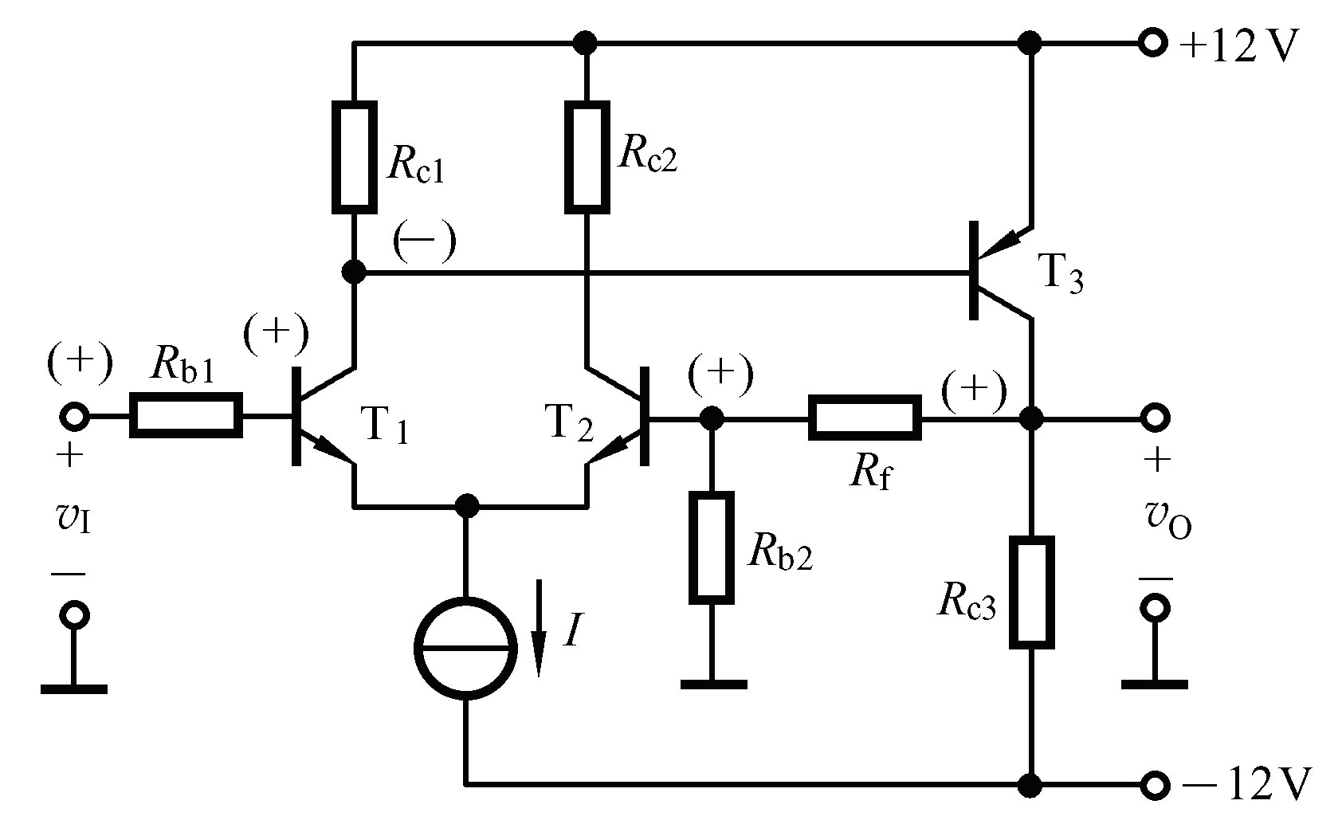
3 正反馈与负反馈
级间反馈通路
净输入量减小
级间负反馈

Slide 14
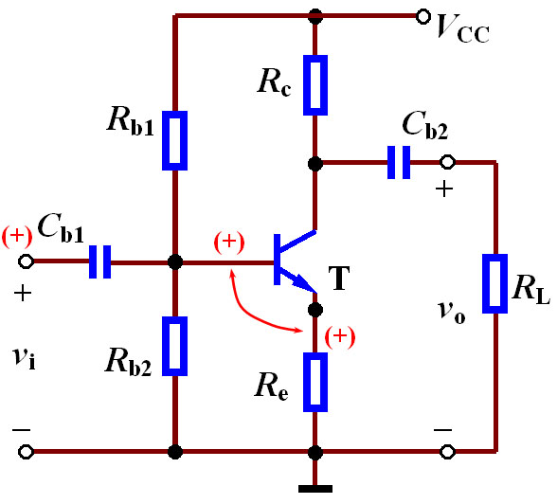
3 正反馈与负反馈
本级负反馈
反馈通路
净输入量减小

Slide 15
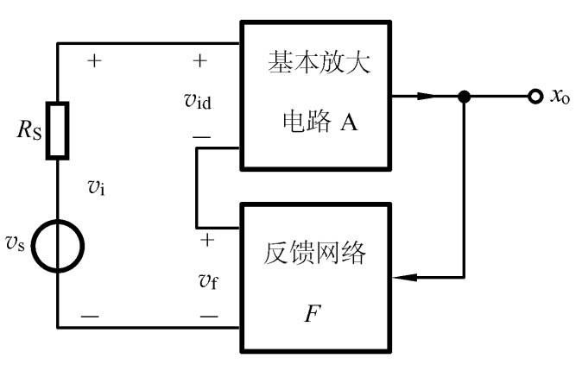
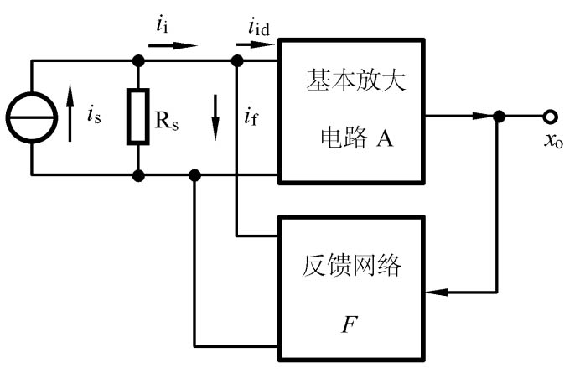
4 串联反馈与并联反馈
由反馈网络在放大电路输入端的连接方式判定
串联
并联
串联：输入以电压形式求和（KVL） -v_{i}+v_{id}+v_{f}=0 即 v_{id}=v_{i}- v_{f}
并联：输入以电流形式求和（KCL） i_{i}-i_{id}-i_{f}=0 即 i_{id}=i_{i}-i_{f}

Slide 16
4 串联反馈与并联反馈
判断电路中的级间交流反馈是串联反馈还是并联反馈
并联反馈
x_{f} (i_{f})
级间反馈通路

Slide 17
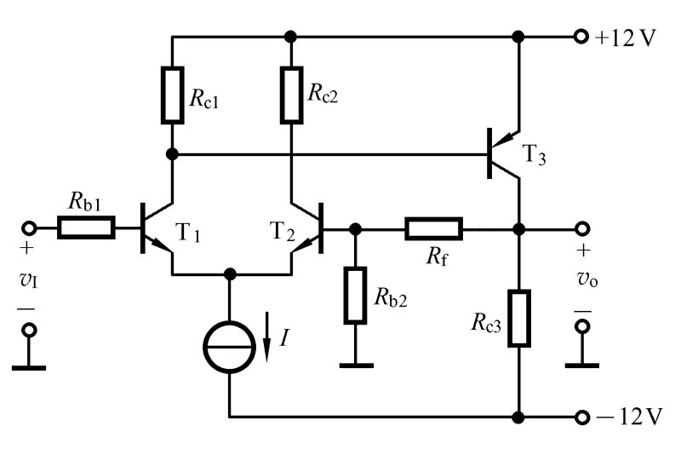
4 串联反馈与并联反馈
判断电路中的级间交流反馈是串联反馈还是并联反馈
串联反馈
级间反馈通路
x_{f} (v_{f})

Slide 18
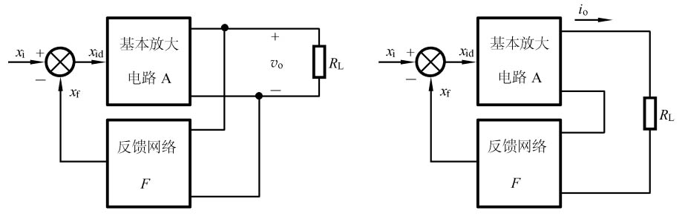
5 电压反馈与电流反馈
电压反馈与电流反馈由反馈网络在放大电路输出端的取样对象决定
电压反馈：反馈信号x_{f}和输出电压成比例，即x_{f}=Fv_{o}
电流反馈：反馈信号x_{f}与输出电流成比例，即x_{f}=Fi_{o}
并联结构
串联结构

Slide 19
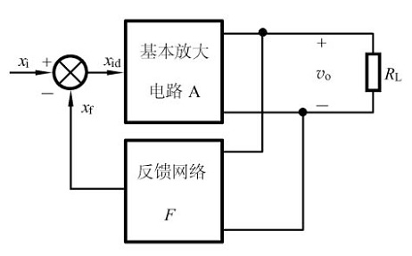
5 电压反馈与电流反馈
电压负反馈
x_{f}=Fv_{o} ， x_{id}= x_{i}－x_{f}
R_{L}↓
v_{o}↓
x_{f} ↓
x_{id} ↑
v_{o}↑
电压负反馈稳定输出电压

Slide 20
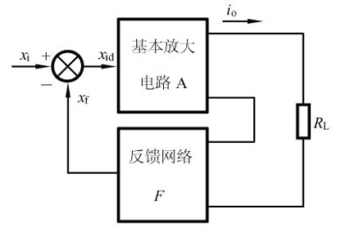
5 电压反馈与电流反馈
电流负反馈
x_{f}=Fi_{o} ， x_{id}= x_{i}－x_{f}
R_{L} ↑
i_{o}↓
x_{f} ↓
x_{id} ↑
i_{o}↑
电流负反馈稳定输出电流

Slide 21
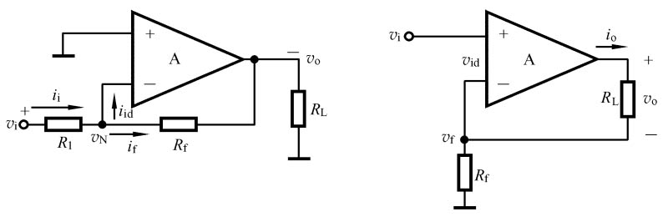
5 电压反馈与电流反馈
判断方法：负载短路法
将负载短路（未接负载时输出对地短路），反馈量为零——电压反馈。
将负载短路，反馈量仍然存在——电流反馈。
反馈通路
反馈通路
电压反馈
电流反馈

Slide 22
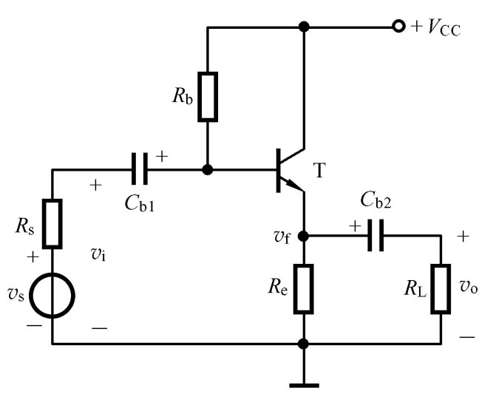
5 电压反馈与电流反馈
电压反馈
反馈通路
end

Slide 23
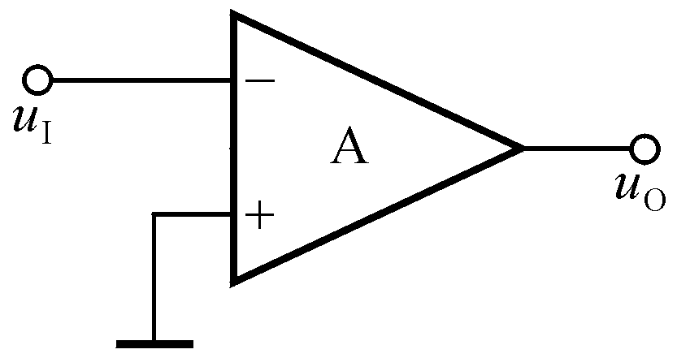
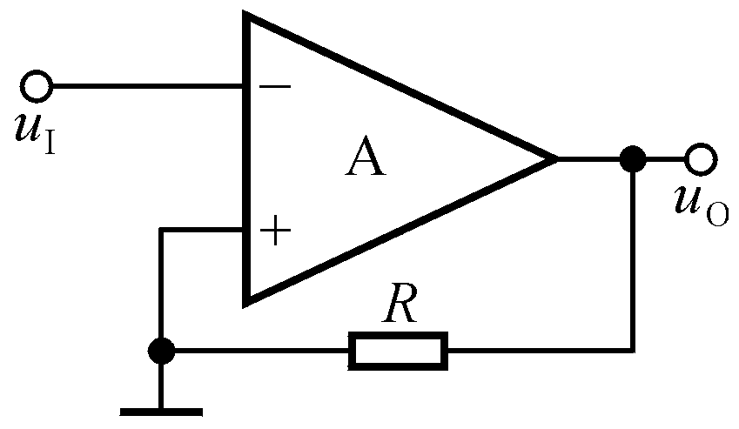
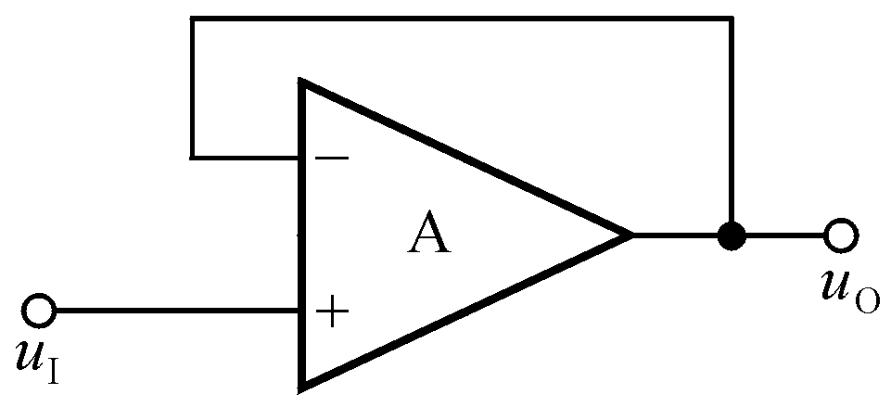
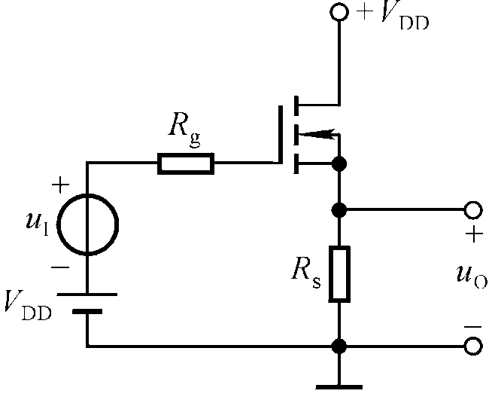
三、反馈的判断
1. 有无反馈的判断
“找联系”：找输出回路与输入回路的联系，若有则有反馈，否则无反馈。
有反馈吗？
无反馈
即在输入回路又在输出回路
将输出电压全部反馈回去

Slide 24
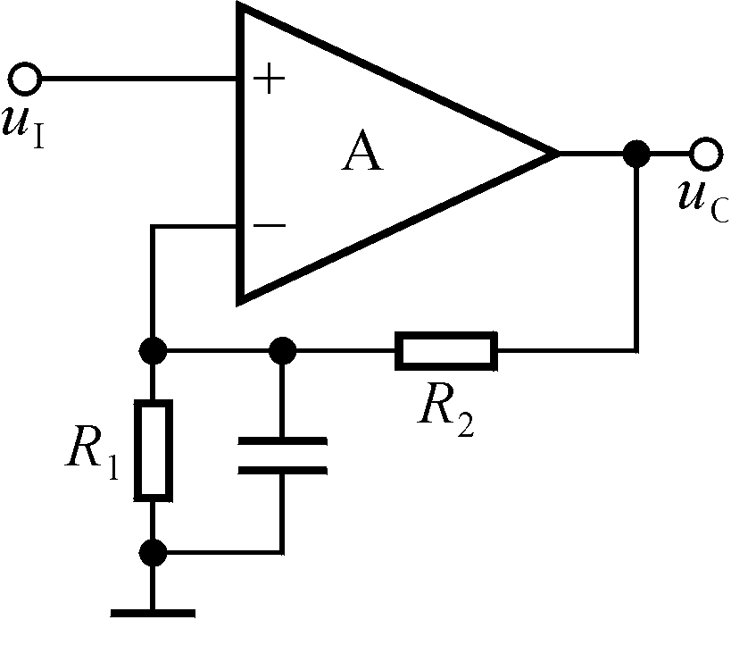
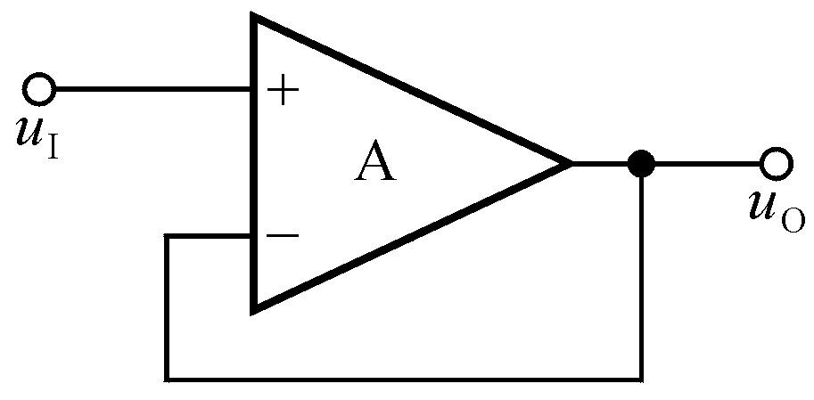
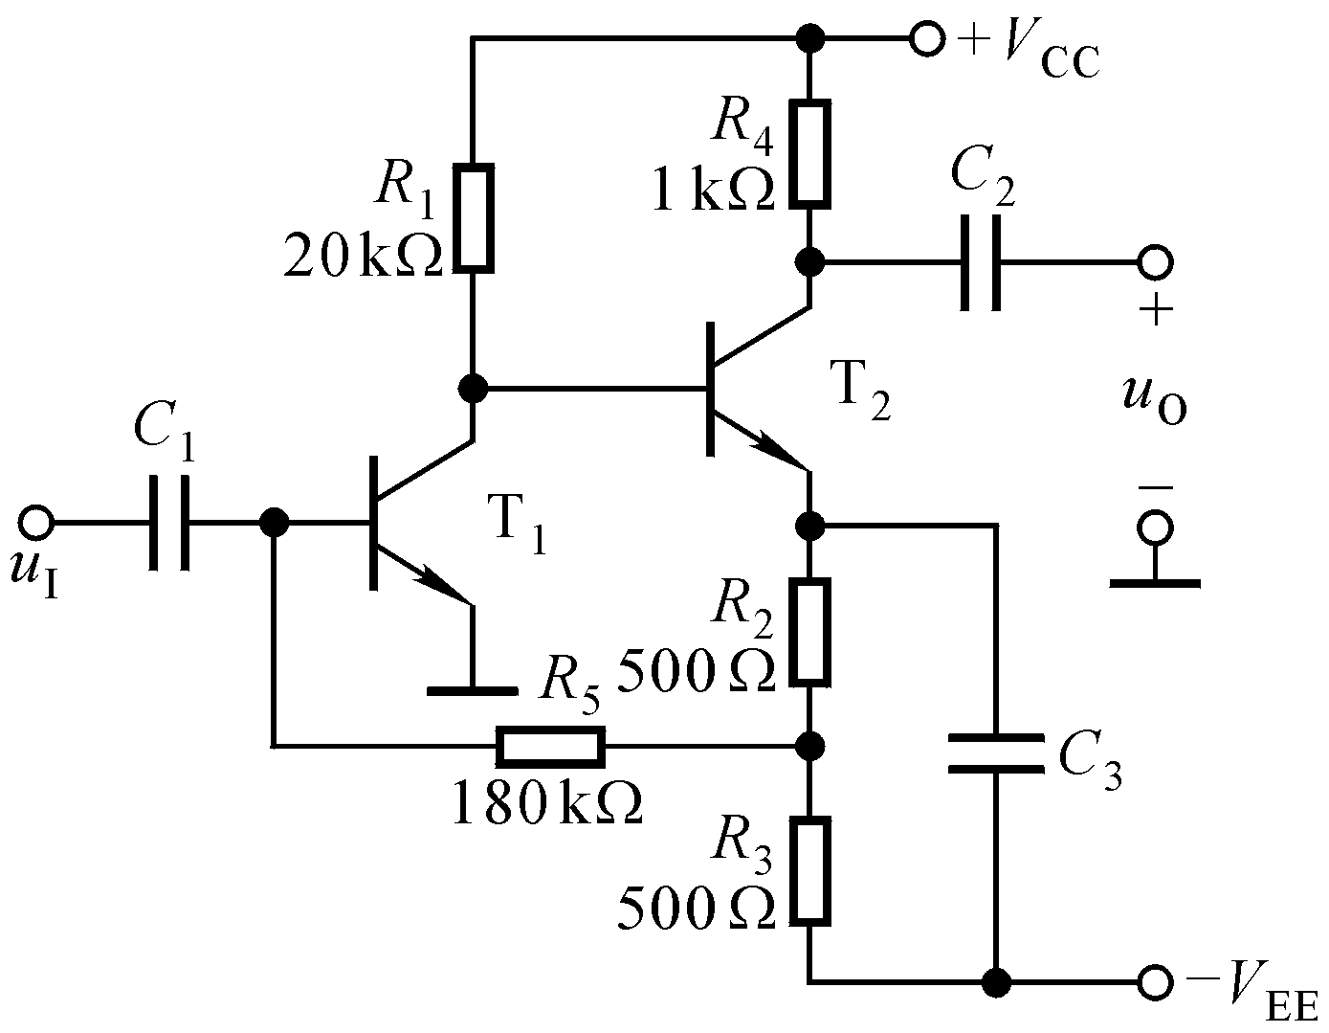
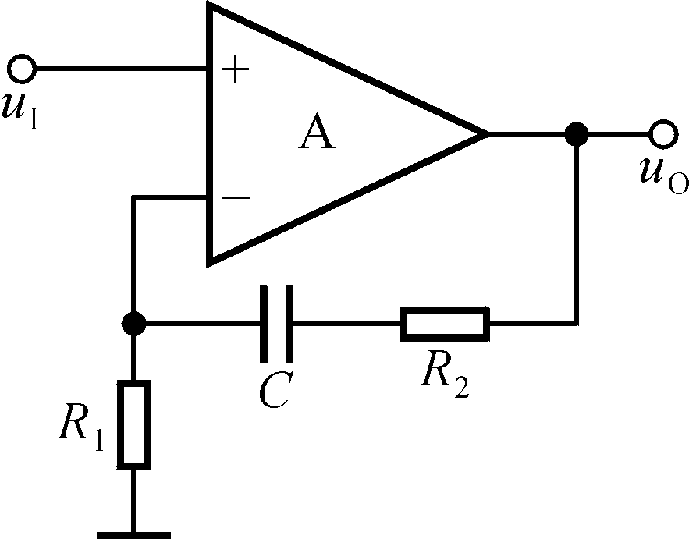
2. 直流反馈和交流反馈的判断
“看通路”，即看反馈是存在于直流通路还是交流通路。
设以下电路中所有电容对交流信号均可视为短路。
交、直流反馈共存
仅有直流反馈
仅有直流反馈
仅有交流反馈

Slide 25
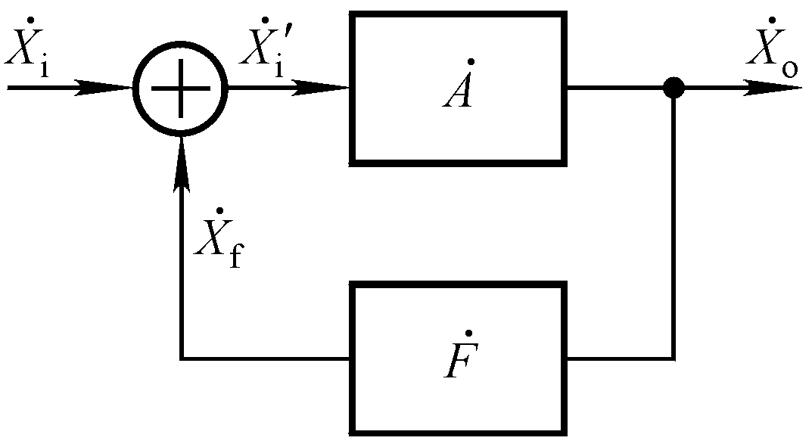

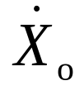
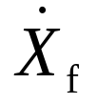

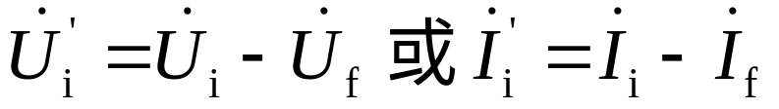
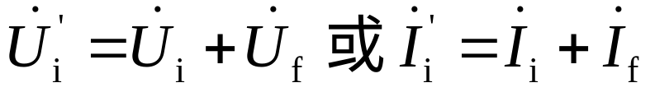
3. 正、负反馈（反馈极性）的判断
“看反馈的结果” ，即净输入量是被增大还是被减小。
瞬时极性法：
给定 的瞬时极性，并以此为依据分析电路中各电流、电位的极性从而得到 的极性；
的极性→ 的极性→ 、 、 的叠加关系
－－负反馈
－－正反馈

Slide 26

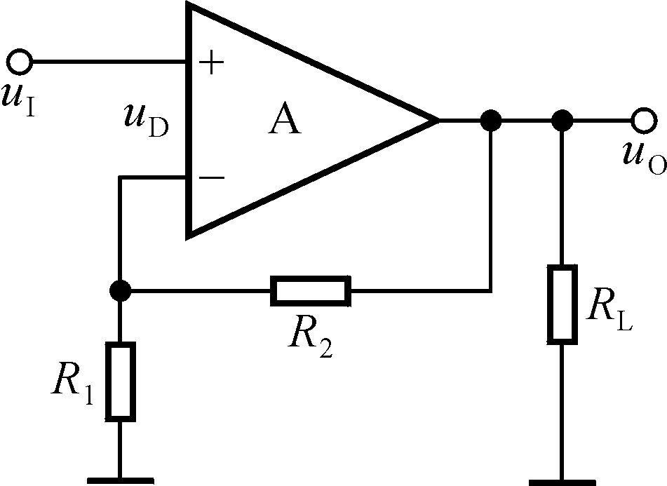
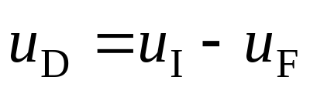
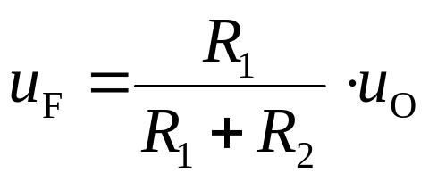


3. 正、负反馈的判断
反馈量是仅仅决定于输出量的物理量。

Slide 27
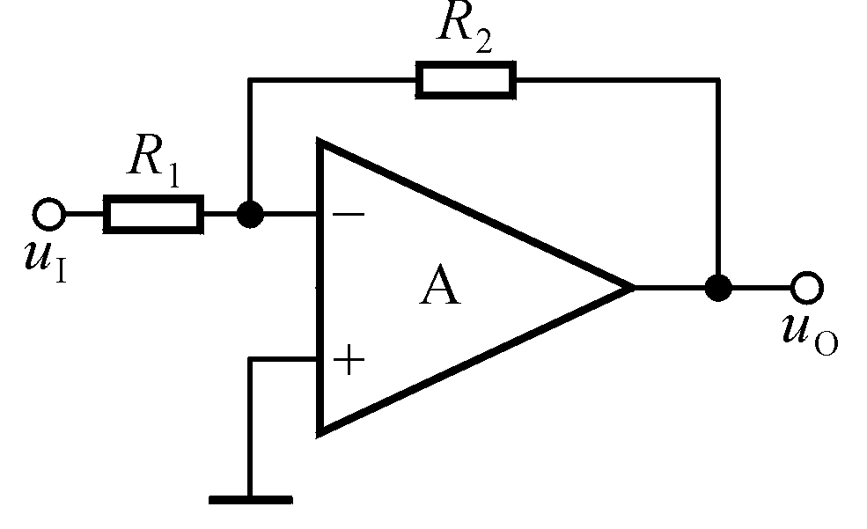
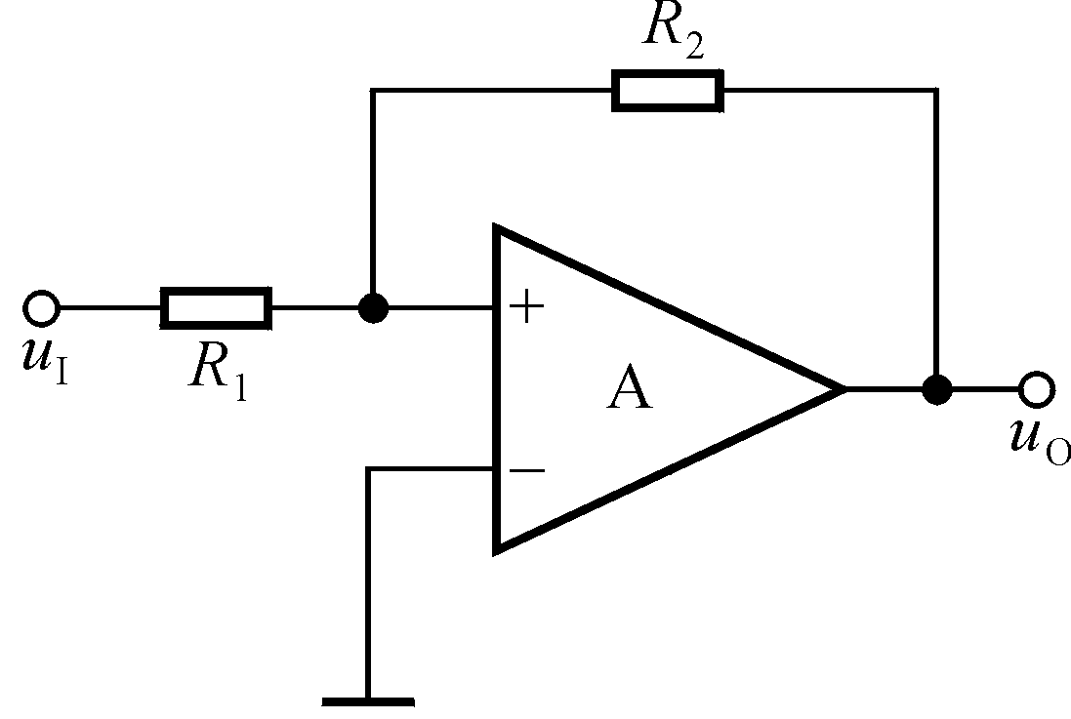
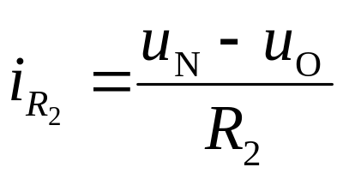
反馈量仅决定于输出量
反馈电流
净输入电流增大，引入了正反馈
净输入电流减小，引入了负反馈
反馈量
在判断集成运放构成的反馈放大电路的反馈极性时，净输入电压指的是集成运放两个输入端的电位差，净输入电流指的是同相输入端或反相输入端的电流。

Slide 28
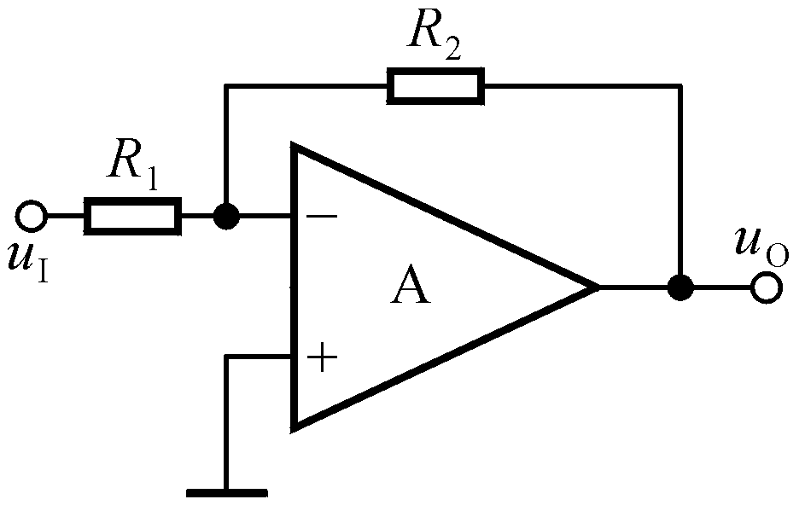
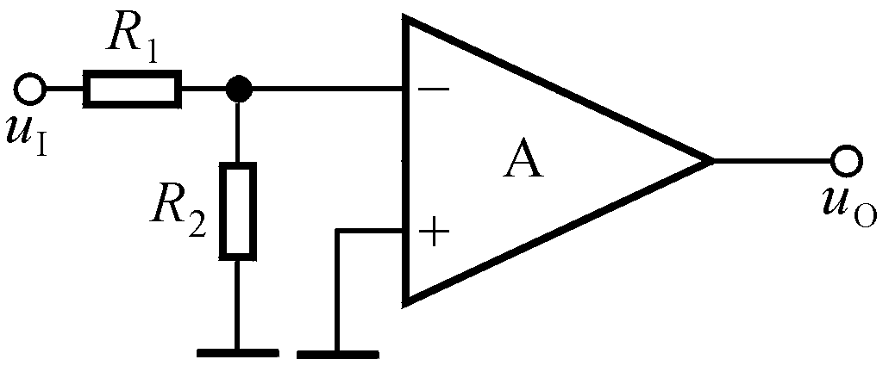
4. 电压反馈和电流反馈的判断
令输出电压为0，若反馈量随之为0，则为电压反馈；若反馈量依然存在，则为电流反馈。
电路引入了电压负反馈

Slide 29
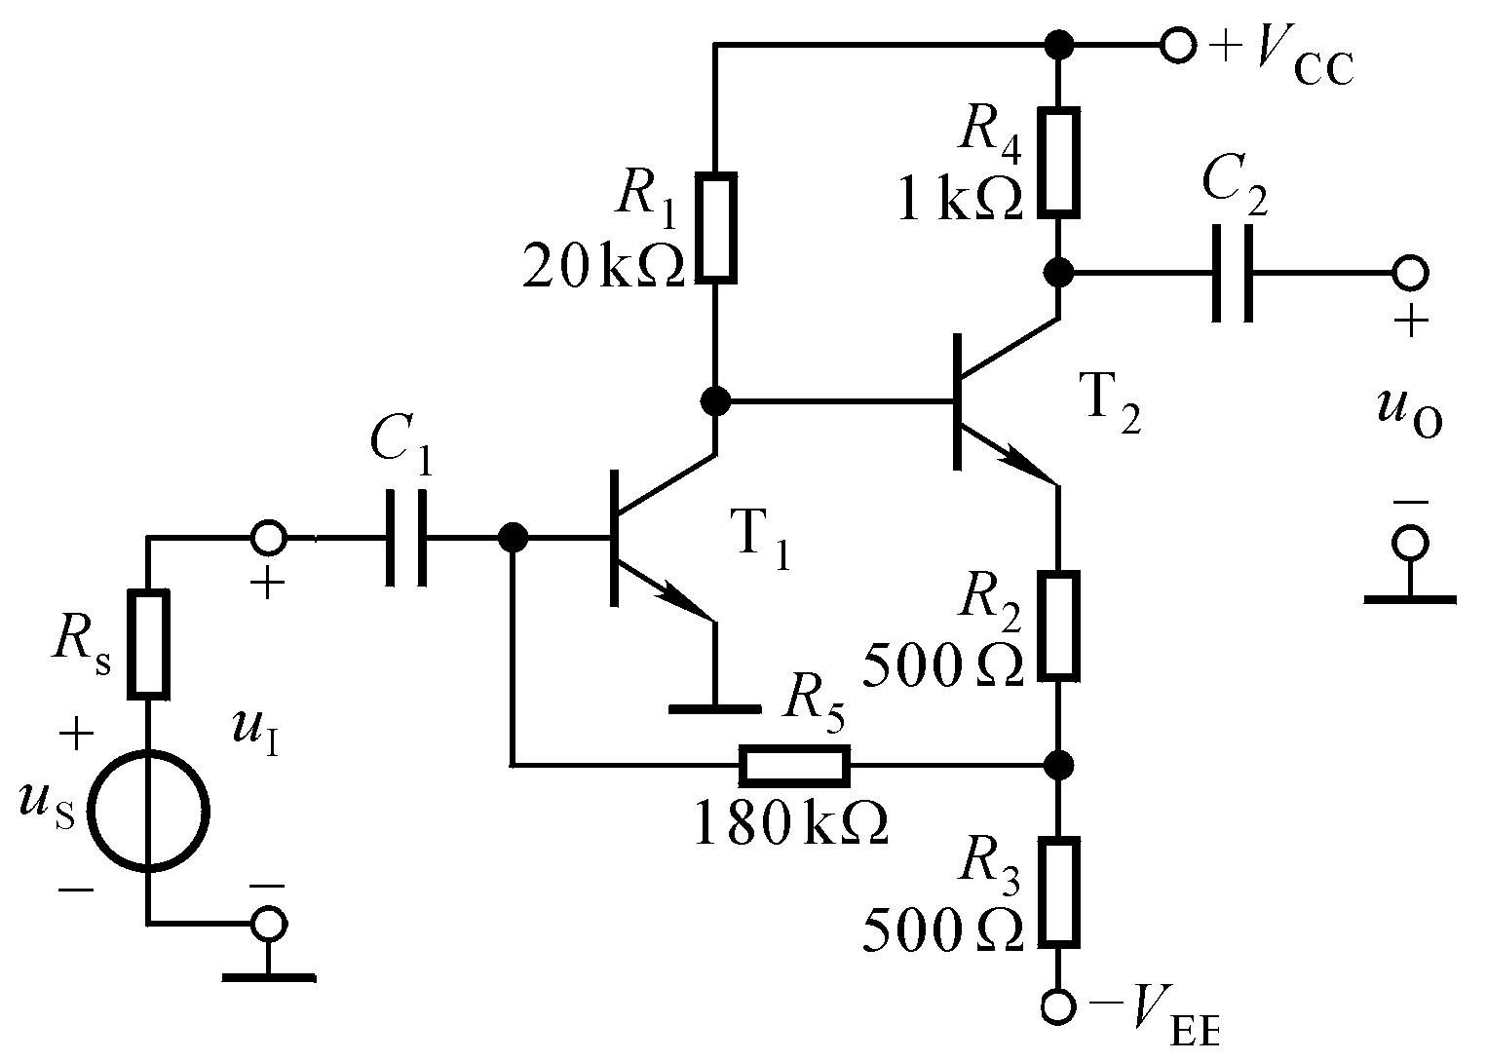

4. 电压反馈和电流反馈的判断
仅受基极电流的控制
反馈电流
电路引入了电流负反馈
引入电压负反馈稳定输出电压，引入电流负反馈稳定输出电流！

Slide 30


5. 串联反馈和并联反馈的判断
在输入端，输入量、反馈量和净输入量以电压的方式叠加，为串联反馈；以电流的方式叠加，为并联反馈。
引入了并联反馈
引入了串联反馈

Slide 31
7.2 负反馈放大电路的四种组态
1 电压串联负反馈放大电路
2 电压并联负反馈放大电路
3 电流串联负反馈放大电路
4 电流并联负反馈放大电路
反馈组态判断举例（交流）
信号源对反馈效果的影响

Slide 32
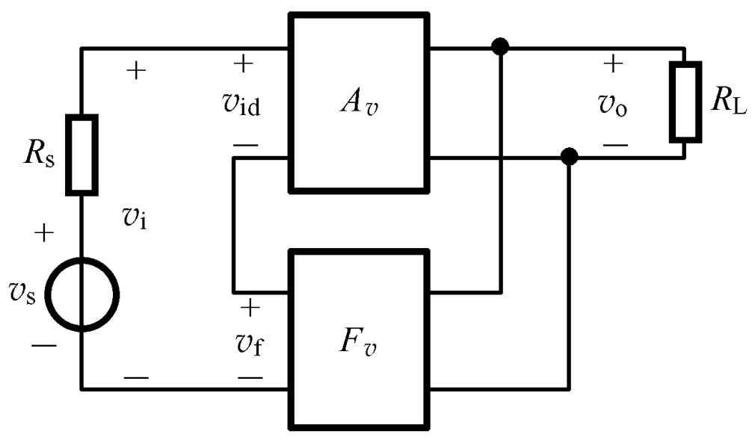
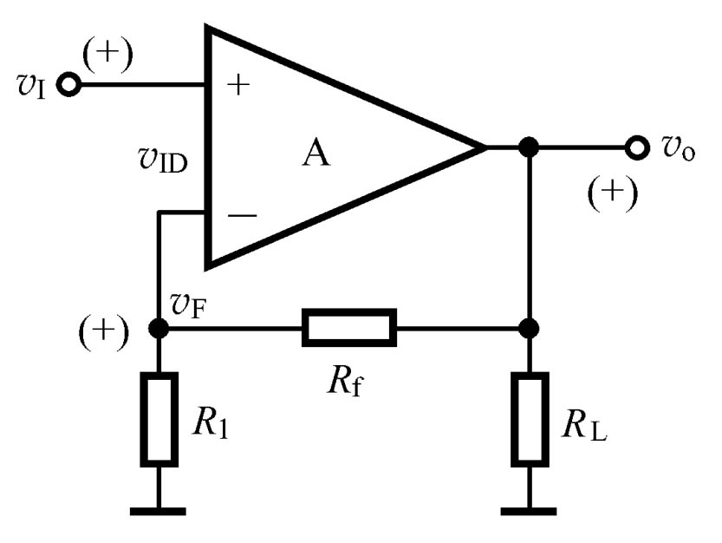

1 电压串联负反馈放大电路
特点：
输入以电压形式求和（KVL）： v_{id}=v_{i}- v_{f}
稳定输出电压
电压控制的电压源

Slide 33
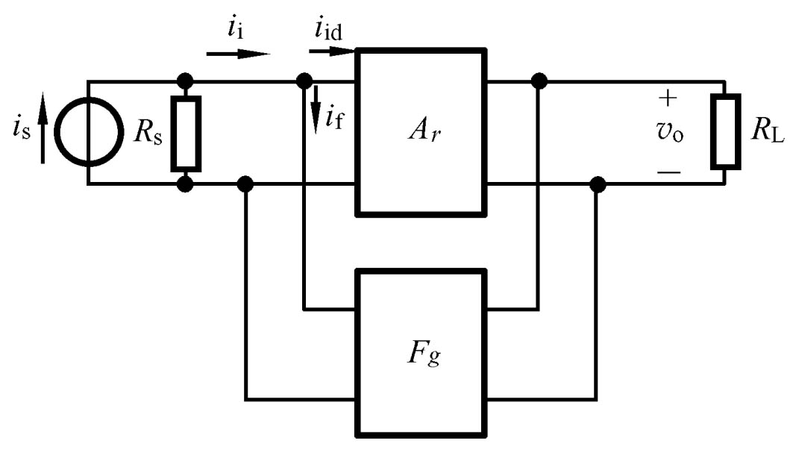
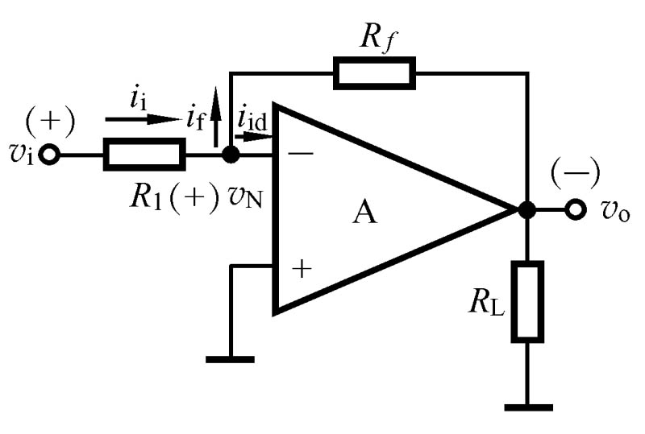
2 电压并联负反馈放大电路
特点：
输入以电流形式求和（KCL）： i_{id}=i_{i}-i_{f}
稳定输出电压
电流控制的电压源

Slide 34
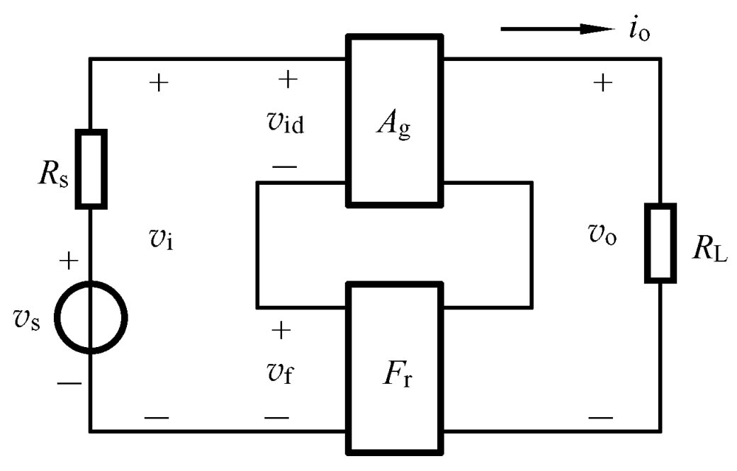
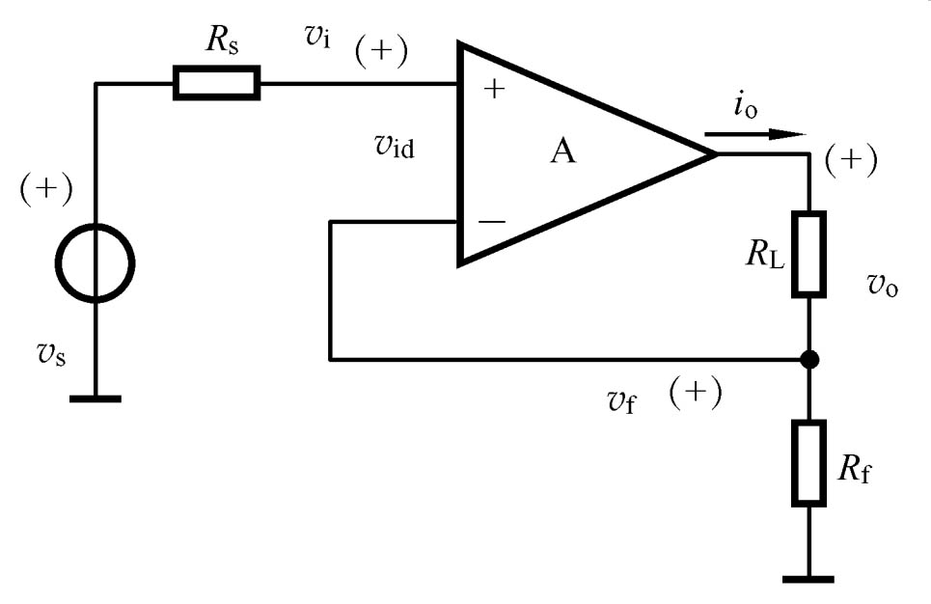
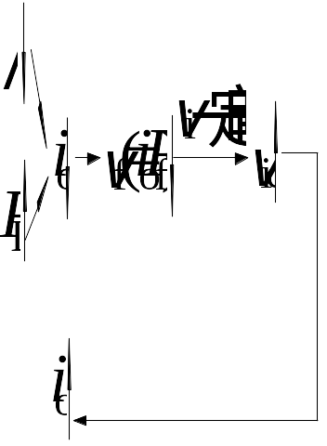
3 电流串联负反馈放大电路
特点：
输入以电压形式求和（KVL）： v_{id}=v_{i}- v_{f}
稳定输出电流
电压控制的电流源

Slide 35
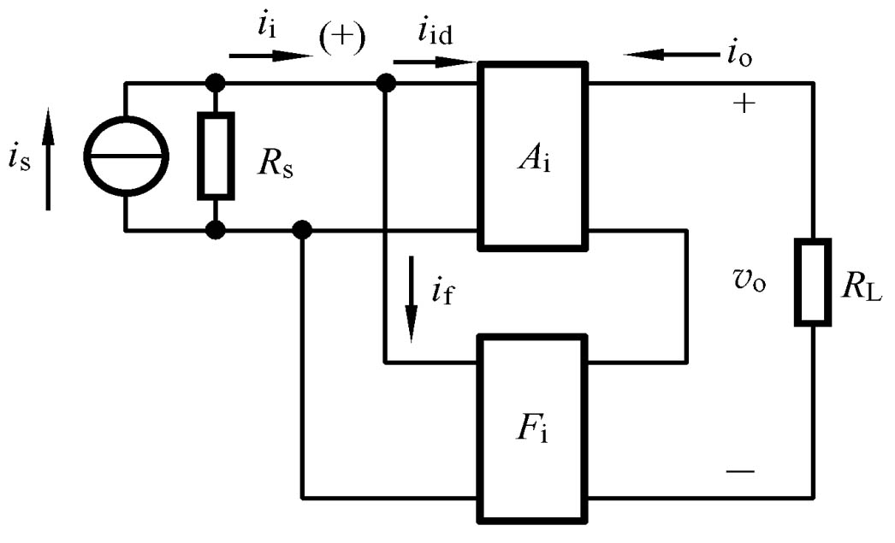

4 电流并联负反馈放大电路
特点：
输入以电流形式求和（KCL）： i_{id}=i_{i}-i_{f}
稳定输出电流
电流控制的电流源

Slide 36
特点小结：
串联反馈：输入端电压求和（KVL）
并联反馈：输入端电流求和（KCL）
电压负反馈：稳定输出电压，具有恒压特性
电流负反馈：稳定输出电流，具有恒流特性

Slide 37

反馈组态判断举例（交流）
电压并联负反馈

Slide 38
反馈组态判断举例（交流）
直流反馈
(-)
(+)
(+)
(+)
(+)
(+)
交、直流反馈
电流串联负反馈

Slide 39

例1：
试分析该电路存在的反馈，并判断其反馈组态。
解：
根据瞬时极性法判断
输出回路
⊕
○
⊕
⊕
○
反馈信号与电压成比例，是电压反馈。
该电路为负反馈。
⊕
+
v_{f}
-
反馈信号和输入信号
加于输入回路两点时，
瞬时极性相同为负反馈。
输入回路
经R_{f}加在发射极E₁上的反馈电压V_{f}与输入电压V_{i}是串联关系， 故为串联负反馈。
电压串联负反馈

Slide 40

例2：
反馈信号和输入信号
加于输入回路两点时，
瞬时极性相同为负反馈。
试分析该电路存在的反馈，并判断其反馈组态。
解: 根据瞬时极性法
⊕
电路是负反馈。
○
○
⊕
反馈信号v_{f}和输入信号v_{i}加在运放A₁的两个输入端，故为串联反馈。
○
反馈信号与输出电压成比例，故为电压反馈。
交直流串联电压负反馈

Slide 41




例3：
试分析该电路存在的反馈，并判断其反馈组态。
解：根据瞬时极性法判断
反馈信号和输入信号
加于输入回路同一点时，
瞬时极性相同为正反馈。
★输入信号与反馈信号是并联的形式，所以是并联反馈。
★反馈信号取自与输出电压，所以是电压反馈。
电压
并联
正反馈

Slide 42


例4：
试分析该电路存在的反馈，并判断其反馈组态。
解：
根据瞬时极性法判断

反馈信号和输入信号加于
输入回路同一点时，瞬时
极性相反是负反馈。
输入信号与反馈信号是并联的形式， 所以是并联负反馈。
反馈信号取自与输出电流，所以是电流负反馈。
电流并联负反馈

Slide 43






例5：
试分析该电路存在的反馈，并判断其反馈组态。
解: 根据瞬时极性法
经电阻R₁加在基极B₁上的是直流电流并联负反馈。
经R_{f} 加在E₁上是交流负反馈。反馈信号和输入信号加在T₁两个输入电极，故为串联反馈。 交流电压串联负反馈。

Slide 44



讨论
电流反馈
并联反馈
电压反馈
串联反馈
试在图示电路中分别引入四种不同组态的交流负反馈。

Slide 45
7.3 负反馈放大电路增益的一般表达式
1. 闭环增益的一般表达式
2. 反馈深度讨论
3. 环路增益

Slide 46









3 负反馈放大电路增益的一般表达式
1. 闭环增益的一般表达式
已知
开环增益
反馈系数
闭环增益
因为
所以
即
闭环增益的一般表达式

Slide 47

3 负反馈放大电路增益的一般表达式
负反馈放大电路中各种信号量的含义

Slide 48


Slide 49











3 负反馈放大电路增益的一般表达式
2. 反馈深度讨论
一般情况下，A和F都是频率的函数，当考虑信号频率的影响时，A_{f}、A和F分别用 、 和 表示。
即
称为反馈深度
一般负反馈
深度负反馈
正反馈
自激振荡
end

Slide 50
7.4 负反馈对放大电路性能的影响
1 提高增益的稳定性
2 减小非线性失真
3 展宽频带
4 对输入电阻和输出电阻的影响

Slide 51





1 提高增益的稳定性
闭环时
只考虑幅值有
对A求导得
即闭环增益相对变化量比开环减小了1+AF
另一方面,在深度负反馈条件下
即闭环增益只取决于反馈网络。当反馈网络由稳定的线性元件组成时，闭环增益将有很高的稳定性。
负反馈的组态不同，稳定的增益不同（A_{vf} 、A_{rf} 、A_{gf} 、A_{if}）

Slide 52


2、减小非线性失真
由于晶体管输入特性的非线性，当b-e间加正弦波信号电压时，基极电流的变化不是正弦波。
近似
正弦波
可以设想，若加在b-e之间的电压正半周幅值大于负半周的幅值，则其电流失真会减小，甚至为正弦波。
非正弦波

Slide 53


2、减小非线性失真
设基本放大电路的输出信号与输入信号同相。
净输入信号的正半周幅值小于负半周幅值
可以证明，在引入负反馈前后输出量基波幅值相同的情况下，非线性失真减小到基本放大电路的1/(1＋AF )。

Slide 54

动画9-3

Slide 55

动画9-4

Slide 56





三、展宽频带：设反馈网络是纯电阻网络
引入负反馈后的幅频特性
f_{Lf}
f_{L}
f_{H}
f_{Hf}
可推导出引入负反馈后的截止频率、通频带

Slide 57


4 对输入电阻和输出电阻的影响
1. 对输入电阻的影响
串联负反馈
开环输入电阻 R_{i}=v_{id}/i_{i}
闭环输入电阻 R_{if}=v_{i}/i_{i}
因为 v_{f}=F·x_{o} x_{o}=A·v_{id}
所以 v_{i}=v_{id}+v_{f}=(1+AF )v_{id}
闭环输入电阻 R_{if}=v_{i}/i_{i}
引入串联负反馈后，输入电阻增加了。

Slide 58


4 对输入电阻和输出电阻的影响
1. 对输入电阻的影响
并联负反馈
闭环输入电阻
引入并联负反馈后，输入电阻减小了。
注意: 反馈对输入电阻的影响仅限于环内，对环外不产生影响。

Slide 59




例如
图中R₁不在环内
但是
当R₁>> 时，反馈对R_{if}几乎没有影响。

Slide 60

4 对输入电阻和输出电阻的影响
2. 对输出电阻的影响
电压负反馈

Slide 61




2. 对输出电阻的影响
电压负反馈
闭环输出电阻
忽略反馈网络对i_{T}的分流
而 X_{id}= - X_{f}= - Fv_{T}
所以
引入电压负反馈后，输出电阻减小了。

Slide 62


4 对输入电阻和输出电阻的影响
2. 对输出电阻的影响
电流负反馈
闭环输出电阻
引入电流负反馈后，输出电阻增大了。
注意: 反馈对输出电阻的影响仅限于环内，对环外不产生影响。

Slide 63
4 对输入电阻和输出电阻的影响
串联负反馈 ——
增大输入电阻
并联负反馈 ——
减小输入电阻
电压负反馈 ——
减小输出电阻，稳定输出电压
电流负反馈 ——
增大输出电阻，稳定输出电流
负反馈对放大电路性能的改善，是以牺牲增益为代价的，且仅对环内的性能产生影响。
end

Slide 64
电路设计中的矛盾
引入深度负反馈可以稳定电路的放大倍数，可以改善放大电路的交流参数，可以改善波形的失真情况;但是引入深度负反馈也会导致放大倍数降低或产生自激等情况。因此，放大电路引入反馈时，必须要全面考虑上述情况。
通过本节，我们要认识到：矛盾普遍性是一切科学认识的前提，矛盾存在于一切事物中，贯穿于一切事物发展过程的始终，即矛盾无处不在，无时不有。任何事物都是对立面的统一，矛盾是一切事物的共性。每一事物的发展过程存在着自始至终的矛盾运动，矛盾的存在是普遍的绝对的。否认矛盾，就谈不到有真正科学的认识。矛盾普遍存在，有其特殊性，应具体问题具体分析。要全面看待问题，善于抓住重点和主流。

Slide 65
五、引入负反馈的一般原则
稳定Q点应引入直流负反馈，改善动态性能应引入交流负反馈；
根据信号源特点，增大输入电阻应引入串联负反馈，减小输入电阻应引入并联负反馈；
根据负载需要，需输出稳定电压（即减小输出电阻）的应引入电压负反馈，需输出稳定电流（即增大输出电阻）的应引入电流负反馈；
从信号转换关系上看，输出电压是输入电压受控源的为电压串联负反馈，输出电压是输入电流受控源的为电压并联负反馈，输出电流是输入电压受控源的为电流串联负反馈，输出电流是输入电流受控源的为电流并联负反馈； 当(1＋AF) >>1时，它们的转换系数均约为1/F。

Slide 66
讨论
为了得到稳定的电流放大倍数，应引入什么反馈？
为了稳定放大电路的静态工作点，应引入什么反馈？
为了使电流信号转换成与之成稳定关系的电压信号，应引入什么反馈？
为了使电压信号转换成与之成稳定关系的电流信号，应引入什么反馈？

Slide 67


Slide 68
7.5 深度负反馈条件下的近似计算
1. 深度负反馈的特点
2. 举例

Slide 69







1. 深度负反馈的特点
由于
则
即，深度负反馈条件下，闭环增益只与反馈网络有关
又因为
代入上式
得
（也常写为 x_{f} ≈ x_{i}）
输入量近似等于反馈量
（x_{id} ≈ 0 ）
净输入量近似等于零
由此可得深度负反馈条件下，基本放大电路“两虚”的概念

Slide 70

1. 深度负反馈的特点
深度负反馈条件下
x_{id}= x_{i} - x_{f} ≈ 0
串联负反馈，输入端电压求和
v_{id}= v_{i} - v_{f} ≈ 0
虚短
虚断
并联负反馈，输入端电流求和
i_{id}= i_{i} - i_{f} ≈ 0
虚断
v_{id}= i_{id} r_{i} ≈ 0
虚短

Slide 71






2. 举例
设电路满足深度负反馈条件，试写出该电路的闭环电压增益表达式。
解：
电压串联负反馈
根据虚短、虚断
反馈系数
闭环增益
（就是闭环电压增益）

Slide 72





2. 举例
设电路满足深度负反馈条件，试写出该电路的闭环电压增益表达式。
解：
电压串联负反馈
根据虚短、虚断
闭环电压增益

Slide 73












2. 举例
设电路满足深度负反馈条件，试写出该电路的闭环增益和闭环源电压增益表达式。
解：
电流并联负反馈
根据虚短、虚断
i_{R}
闭环增益
又因为
所以闭环电压增益
注意：若i_{o}参考方向不同，将影响闭环增益的结果

Slide 74





利用“虚短”、“虚断”求解电路。

Slide 75













例：
基本放大电路
有源反馈网络
电压串联负反馈

Slide 76
7.6 负反馈放大电路设计
1 设计负反馈放大电路的一般步骤
2 设计举例

Slide 77

1 设计负反馈放大电路的一般步骤
1. 选定需要的反馈类型
信号源性质
对输出信号的要求
对输入、输出电阻的要求
对信号变换的要求（V-V、V-I、I-V、I-I ）
2. 确定反馈系数的大小
深度负反馈时
3. 适当选择反馈网络中的电阻阻值
尽量减小反馈网络对基本放大电路的负载效应

Slide 78

2 设计举例
例1 设计一个带负反馈的光电隔离器的驱动电路。设v_{s}的变化范围为0～5V，内阻R_{s}=500Ω。要求LED的i_{o1}=10⁻³v_{s}(A)。已知运放的A_{vo}=10⁴，R_{i}=5kΩ，R_{o}=100Ω。
光电隔离器
线性
线性
解:
已知LED的光强度——流过LED的电流i_{o1}
——电压信号v_{s}
驱动电路需要将电压v_{s}转换为电流i_{o1}
选用电流串联负反馈电路

Slide 79




2 设计举例
例1设计一个带负反馈的光电隔离器的驱动电路。设v_{s}的变化范围为0～5V，内阻R_{s}=500Ω。要求LED的i_{o1}=10⁻³v_{s}(A)。已知运放的A_{vo}=10⁴，R_{i}=5kΩ，R_{o}=100Ω。
解:
选用电流串联负反馈电路
深度负反馈时
又因为根据虚断有
所以 R_{f}=1kΩ

Slide 80
7.8 负反馈放大电路的稳定性
7.8.1 自激振荡及稳定工作的条件

Slide 81


7.8.1 自激振荡及稳定工作的条件
1. 自激振荡现象
在不加任何输入信号的情况下，放大电路仍会产生一定频率的信号输出。
2. 产生原因
在高频区或低频区产生的附加相移达到180°，使中频区的负反馈在高频区或低频区变成了正反馈，当满足了一定的幅值条件时，便产生自激振荡。

Slide 82







7.8.1 自激振荡及稳定工作的条件
3. 自激振荡条件
闭环增益
反馈深度
自激振荡
即
又
得自激振荡条件
幅值条件
相位条件（附加相移）
注：输入端求和的相位（-1）不包含在内

Slide 83








7.8.1 自激振荡及稳定工作的条件
4. 稳定工作条件
破坏自激振荡条件
或
写成等式，且幅值用分贝数表示时
其中
G_{m}——幅值裕度，一般要求G_{m} ≤ - 10dB
（保证可靠稳定，留有余地）
ϕ_{m}——相位裕度，一般要求ϕ_{m} ≥ 45°
当反馈网络为纯电阻网络时， ϕ_{f} = 0°。

Slide 84

7.8.1 自激振荡及稳定工作的条件
4. 稳定工作条件
用波特图表示
或
G_{m} ≤ -10dB 或 ϕ_{m} ≥ 45°

Slide 85






7.8.1 自激振荡及稳定工作的条件
5. 负反馈放大电路稳定性分析
利用波特图分析
环路增益的幅频响应写为
一般
与频率无关，
则
的幅频响应是一条水平线
水平线
的交点为
即该点满足
关键作出
的幅频响应和相频响应波特图

Slide 86



7.8.1 自激振荡及稳定工作的条件
5. 负反馈放大电路稳定性分析
判断稳定性方法
(1) 作出
的幅频响应和相频响应波特图
(2) 作
水平线
(3) 判断是否满足相位裕度
ϕ_{m} ≥ 45°
在水平线
的交点作垂线交相频响应曲线的一点
若该点
满足相位裕度，稳定；否则不稳定。
或
在相频响应的
点处作垂线交 于P点
若P点在 水平线之下，稳定；否则不稳定。

Slide 87




7.8.1 自激振荡及稳定工作的条件
P点交在 的-20dB/十倍频程处，放大电路是稳定的。
5. 负反馈放大电路稳定性分析
基本放大电
越大，水平线
下移，越
容易自激
越大，表明
基本放大
反馈深度越深
反馈深度越深，越容易自激。

